Slide 1
EUROPA.-LA VUELTA AL MUNDO EN 885 JARDINES
AH.-Inglaterra
Selección de textos y fotografías por
JOSE ELIAS BONELLS

Slide 2
Peel Park Salford.
Peel Park es un parque urbano publico en Salford, Greater Manchester , Inglaterra, situado en la llanura de inundación del río Irwell abajo Salford Crescent y adyacente a la Universidad de Salford . Fue el primero de los tres parques públicos que se abrieron el 22 de agosto de 1846, para la gente de Manchester y Salford, pagados por suscripción pública.
Reformadores de principios del siglo XIX se había convertido en preocupación por las consecuencias de la caja y el pensamiento de que los sectores públicos y los jardines eran la solución.

Slide 3
Richard Walker , el miembro del Parlamento para denunciar que había hablado en el Parlamento por la falta de áreas para la recreación de su ciudad natal y en 1833 el Comité Selecto de Paseos Públicos se creó para estudiar el problema.
La inclusión de Peel Park y David Lewis Recreation Ground.
El parque fue inaugurado en 1846 como parte de una iniciativa pionera Manchester / Salford de tres parques públicos.
Estos fueron los primeros en establecerse en una ciudad industrial.

Slide 4
Vinculado con el establecimiento de uno de los primeros museos públicos locales en el país y la primera biblioteca pública libre en 1850, Peel Park formado una parte crucial de la reforma social hito en la época victoriana y era intrínseca al desarrollo de la zona de Media Luna.
Peel Park se extendió por etapas a través de finales de los XIX y principios de siglo XX para incluir el espacio abierto ahora conocido como el David Lewis Recreation Ground.
El cambio de límites propuesto refleja el límite histórico de principios del siglo XX.

Slide 5
El parque hoy incluye el David Lewis Sports Ground y cuenta con las siguientes instalaciones disponibles:
Campos de fútbol
Características florales
Ropa de cama de alfombras
Dos esculturas modernas que son parte de la Irwell Escultura Trail - "La Tela de la Naturaleza", de Julia Hilton y "Monumento al Tercer Milenio", de Adrian Moakes
Marie Curie Campo de la Esperanza
Obelisco Flood (1866)
Zona de juegos equipada para 4 a 14 años de edad.

Slide 6
Spencer Tunick reunió a 4.000 ingléses que desnudó el 1 de mayo en Peel Park en Salford, al oeste de Manchester.
El último proyecto del artista de EE.UU. fue encargado por la galería Lowry para celebrar su 10 º aniversario .
Tunick ha creado instalaciones de desnudos que ofrecen los grupos cada vez mayores de personas en lugares tan variados como Sao Paulo, Barcelona, ​​Cleveland, Ohio y Viena .
Dijo que el trabajo en Salford y Manchester era un "prospecto interesante".

Slide 7
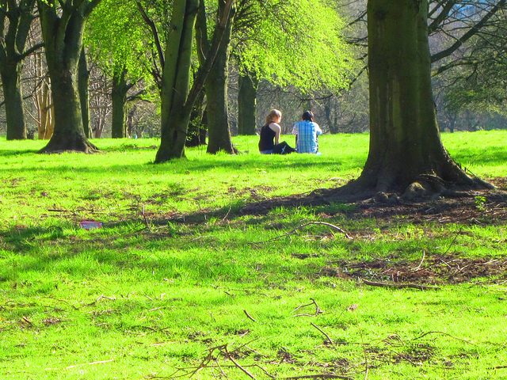
Notes:
Peel Park Salford.

Slide 8
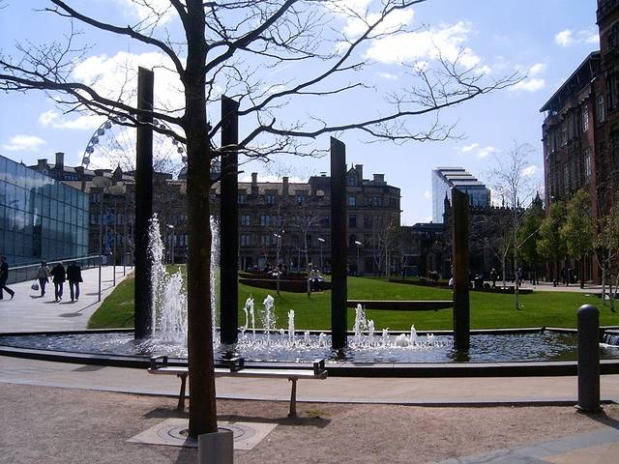
Notes:
Peel Park Salford.

Slide 9
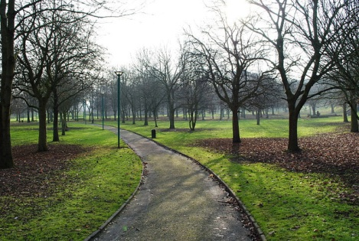
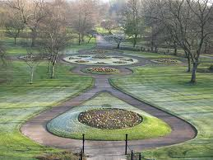
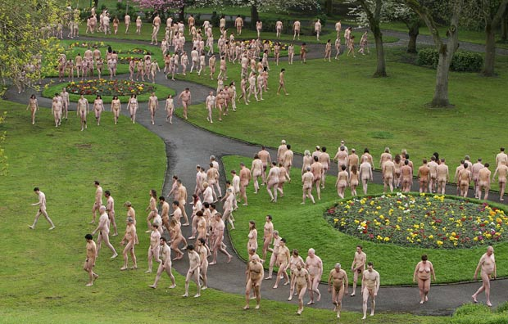
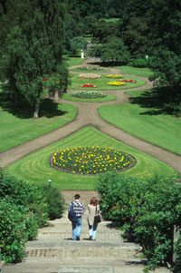

Slide 10
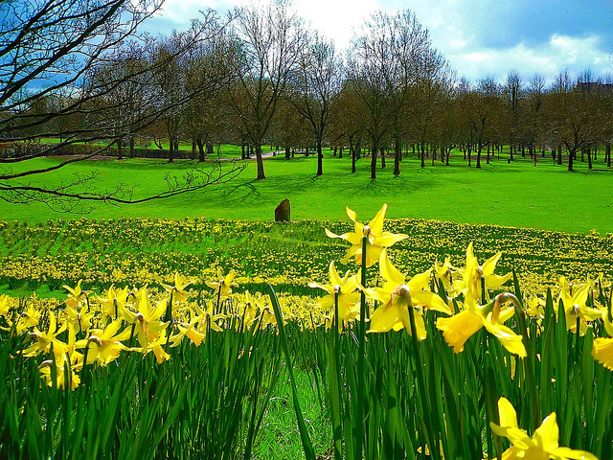
Notes:
Peel Park Salford.

Slide 11
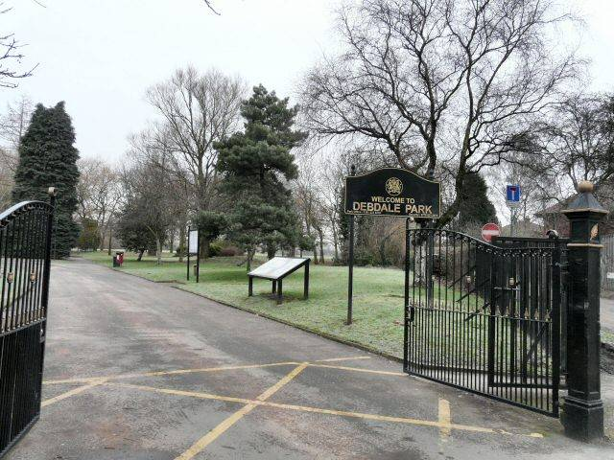
Notes:
Peel Park Salford.

Slide 12
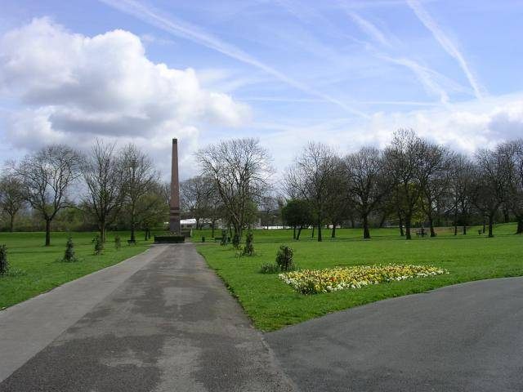
Notes:
Peel Park Salford.

Slide 13
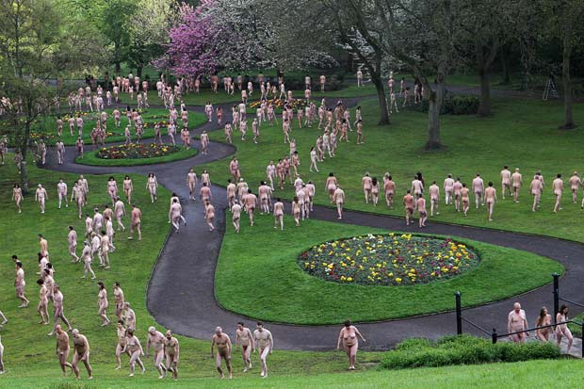
Notes:
Peel_Park_Salford.-Spencer Tunick

Slide 14
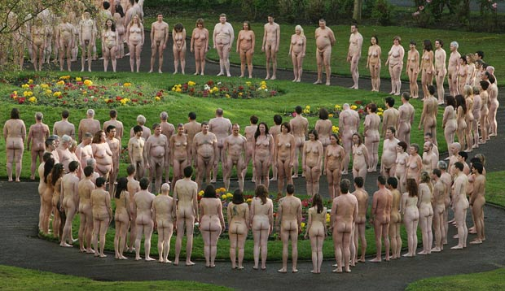
Notes:
Peel_Park_Salford.-Spencer Tunick

Slide 15
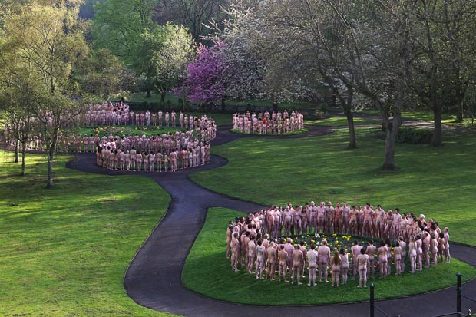
Notes:
Peel_Park_Salford.-Spencer Tunick

Slide 16
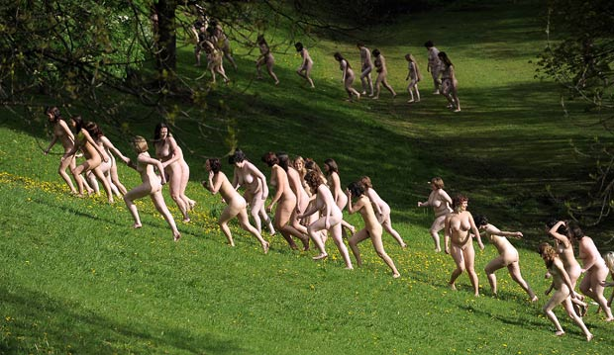
Notes:
Peel_Park_Salford.-Spencer Tunick

Slide 17
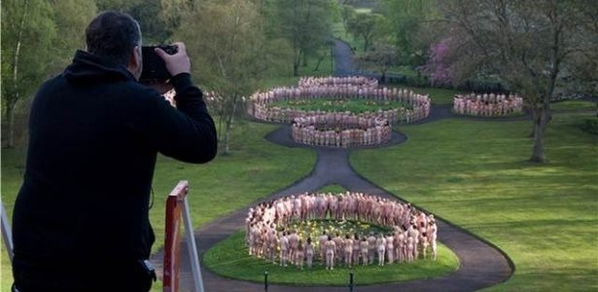
Notes:
Peel_Park_Salford.-Spencer Tunick

Slide 18
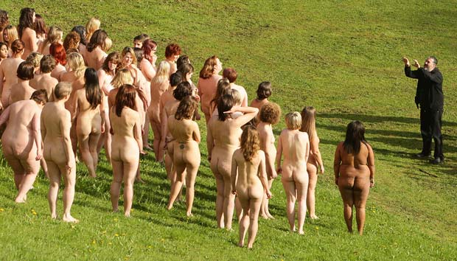
Notes:
Peel_Park_Salford.-Spencer Tunick

Slide 19
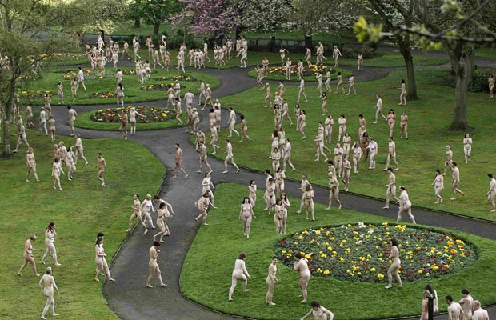
Notes:
Peel_Park_Salford.-Spencer Tunick

Slide 20
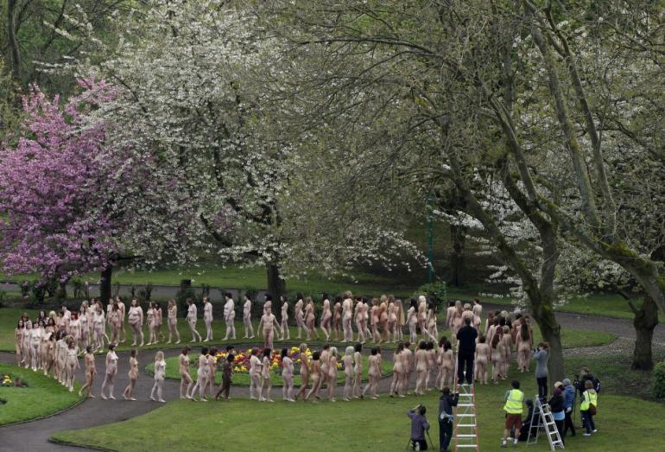
Notes:
Peel_Park_Salford.-Spencer Tunick

Slide 21
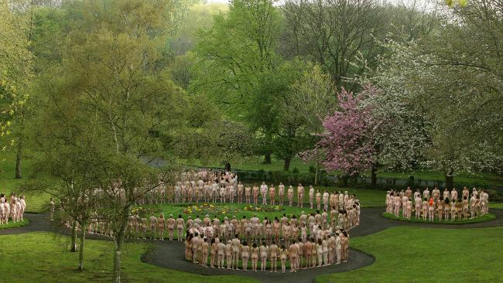
Notes:
Peel_Park_Salford.-Spencer Tunick

Slide 22
Ascott House.
Ascott House, a veces denominado simplemente Ascott, se encuentra en la pedanía de Ascott cerca del ala en Buckinghamshire , Inglaterra .
Está situado en una (13 km 2) Residencia de 3,200 acres.
Ascott House fue originalmente una casa de campo, construida en el reinado de Jaime I y conocido como "Ascott Hall".
En 1873 fue adquirido por el barón Mayer de Rothschild (de la vecina Mentmore Towers raíces ).

Slide 23
La familia Rothschild había comenzó a adquirir grandes extensiones de tierra en Buckinghamshire a principios de siglo, en el que se construyó una serie de grandes mansiones del 1852 en adelante. Barón Mayer dio la casa a Ascott a su sobrino Leopold de Rothschild , que lo transformó en las siguientes décadas en la importante, pero informal casa de campo que es en la actualidad.
Los extensos jardines fueron presentados con el asesoramiento del diseñador de jardines Sir Harry Veitch cerca de1902 por Leopold de Rothschild como regalo de bodas a su esposa. Un reloj de sol hecho de jardinería ornamental completo con números latinos proclama en tejo recortado: "Luz y sombra por turno, pero el amor siempre".

Slide 24
Más cercano a la fachada sur de la casa están las áreas pavimentadas de jardines al estilo de Gertrude Jekyll , y de éstos a través de grandes áreas de césped están los jardines en terrazas.
La característica dominante de estos jardines individuales son los setos recortados, setos y arbustos de floración.
La característica más grande del jardín es la fuente de bronce que representa " Venus en su concha carro asistida por querubines ", obra del escultor estadounidense Thomas Waldo historia .
La historia también fue responsable de la fuente en el jardín de flores holandesas.

Slide 25
Este jardín, llamado así por sus exhibiciones de tulipanes en primavera, nos acercamos a ella mediante unas escaleras a través de un jardín de rocas , con gruta artificial y estalagmitas .
En el centro de la fuente de alto el jardín de la historia, coronada por Cupido con el apoyo de los delfines , está rodeado por un sistema de lecho formal.
Desde jardín adyacente a la entrada del frente de topiarisado cuadro y laureles mucho césped en la avenida , rodeada por un seto de haya de altura, lleva al estanque. Este grupo, creado originalmente para el patinaje , es el corazón de un jardín de estilo Monet , completado con un techo de paja de verano también diseñado por George Devey.

Slide 26
Ascott House, con algunos de sus importantes del arte de recogida y una pequeña parte de la masa, se le dio en 1947 a la Fundación Nacional de Anthony de Rothschild.
El mercado de National Trust de la propiedad bajo el nombre de "Ascott".
Sin embargo, como en el cercano Waddesdon Manor , la familia Rothschild mantiene un control muy cercano sobre Ascott, y el actual residente de la casa es el hijo del donante, Sir Evelyn de Rothschild .
Ha añadido nuevas obras de arte y cerámica a la colección y gran parte de lo que se ve en la colección sigue siendo propiedad privada de la familia Rothschild.

Slide 27
Sir Evelyn de Rothschild también se ha ampliado la finca a su tamaño actual de aproximadamente (13 kilómetros de ²).
La finca tiene muchos kilómetros de nueva plantación de árboles en carretera, bien cuidado cobertura y cultivos y la plantación de nuevo arbolado, pero conserva algunas de las mayores praderas permanentes y campos pequeños.
Un camino nuevo e importante, los A505 surca el área entre la casa y su Stud Farm , pero ha sido ocultado con la plantación densa del arbolado.

Slide 28
No hay restaurante público o tienda de venta de tarjetas postales .
La guía ha sido agotada por años, y mientras se espera una nueva edición, a partir de 2007, sin embargo, tuvo que aparecer.
La casa conserva mucho el ambiente de una casa privada, y está abierta al público en la tarde de muchos días de la semana durante el verano.

Slide 29
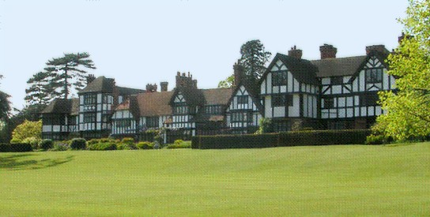
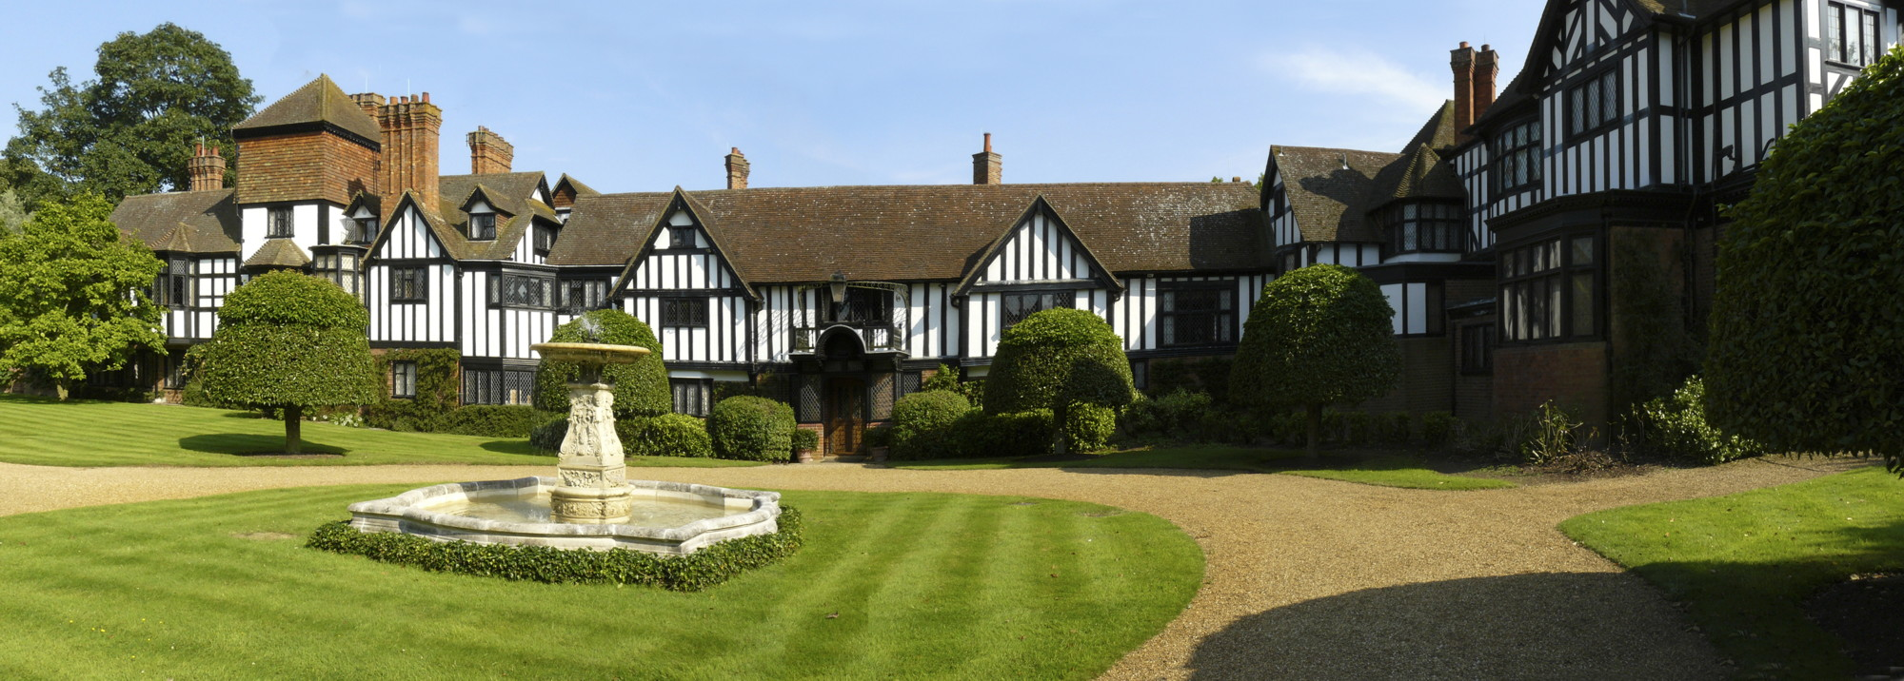
Notes:
Ascot House.-

Slide 30
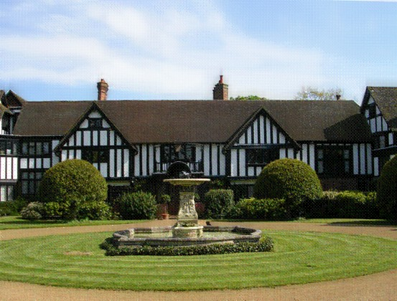
Notes:
UK.-Ascott House.

Slide 31
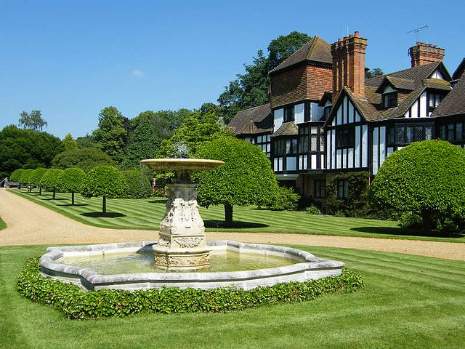

Slide 32
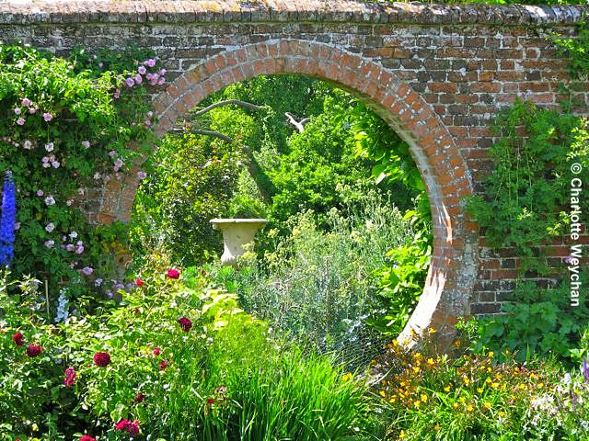
Notes:
UK.-Ascot Gardens.-Claydon

Slide 33
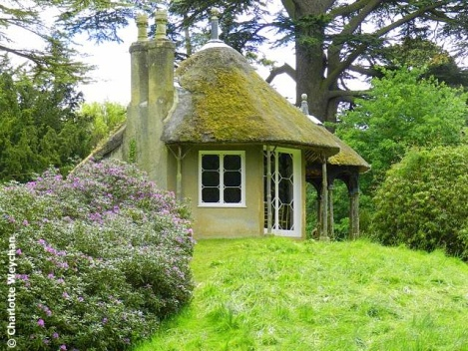
Notes:
UK.-Ascot Gardens.-Swiss

Slide 34
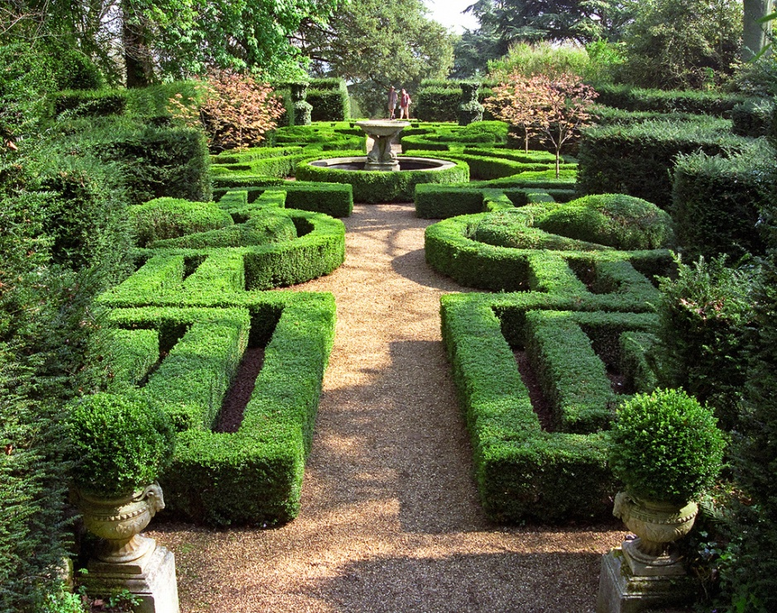
Notes:
UK.-Ascott House.-Buckinghamshire.-

Slide 35
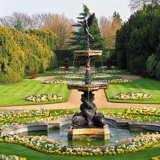
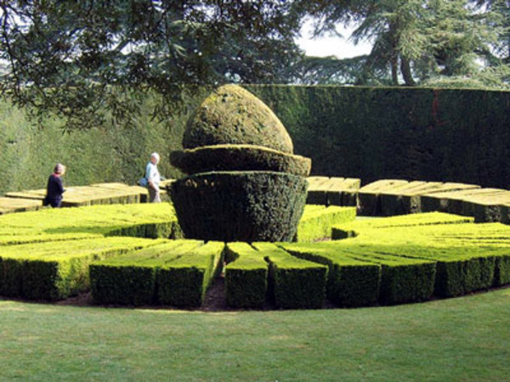
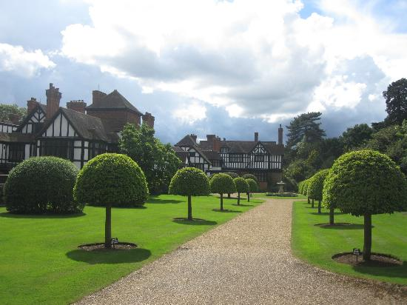
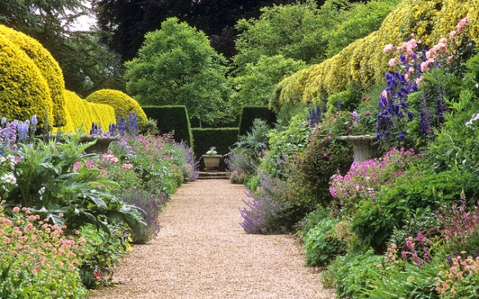
Notes:
UK.-Ascott House.

Slide 36
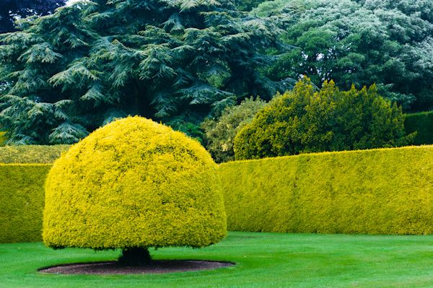
Notes:
Ascot House.-

Slide 37
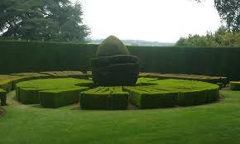
Notes:
Ascot House.-

Slide 38
Notes:
Ascot House.-

Slide 39
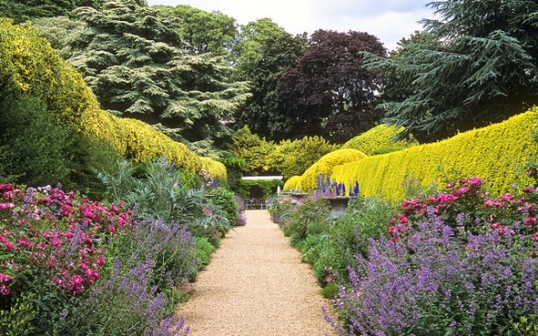
Notes:
Ascot House.-

Slide 40
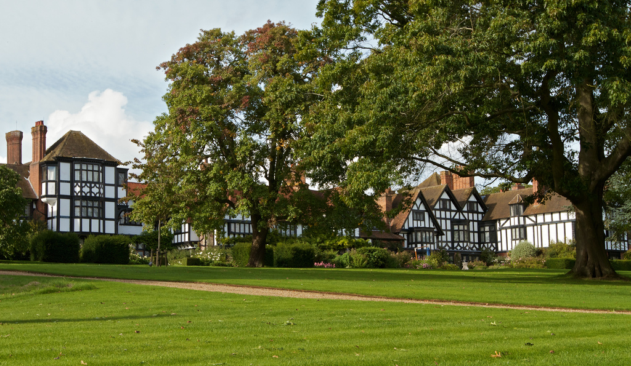
Notes:
Ascot House.-

Slide 41
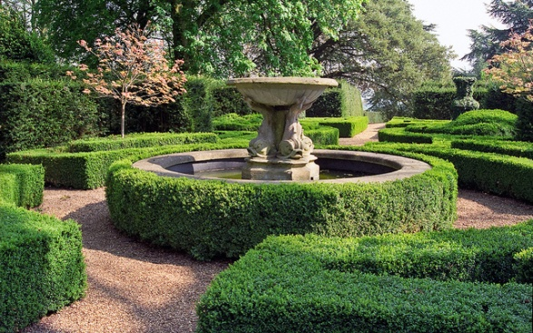
Notes:
Ascot House.-

Slide 42
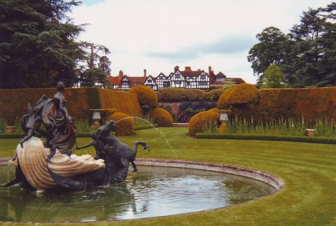
Notes:
Ascot House.-

Slide 43
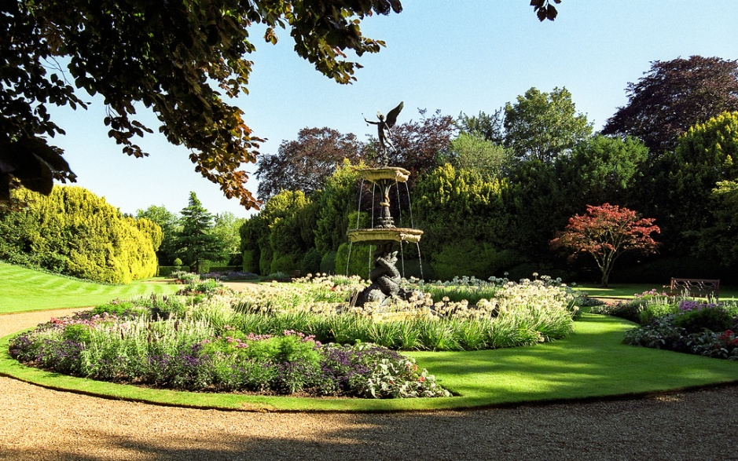
Notes:
Ascot House.-

Slide 44
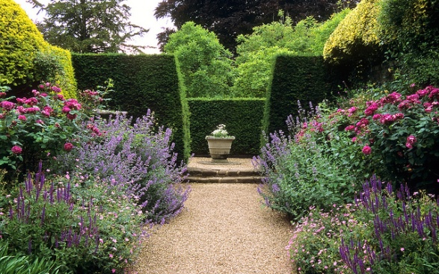
Notes:
Ascot House.-

Slide 45
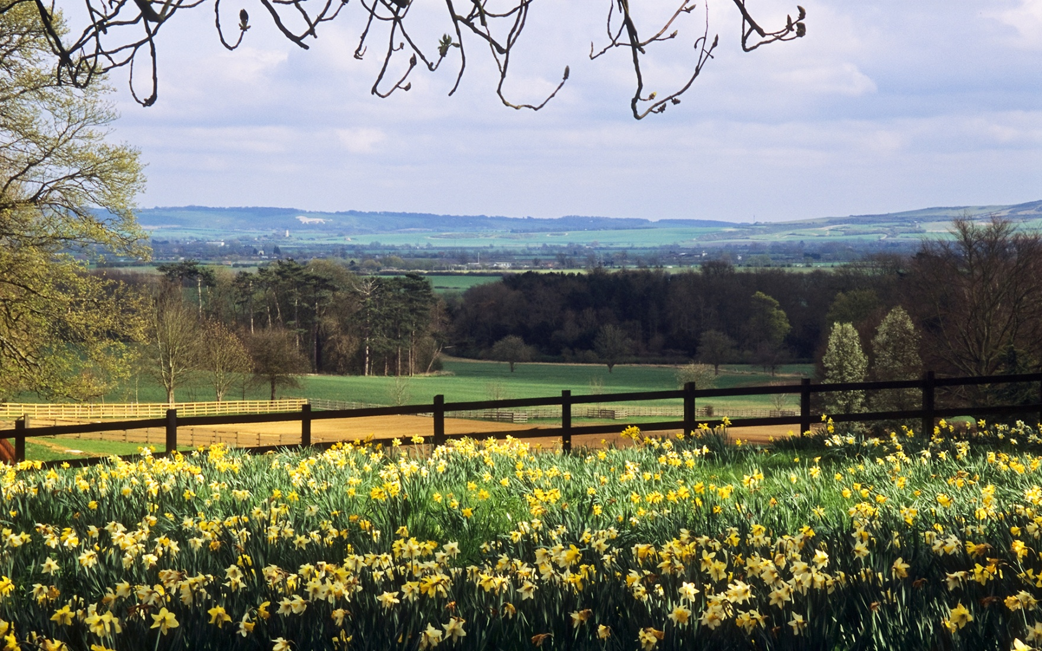
Notes:
Ascot House.-

Slide 46
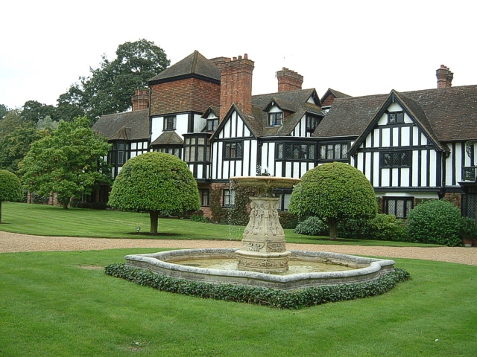
Notes:
Ascot House.-

Slide 47
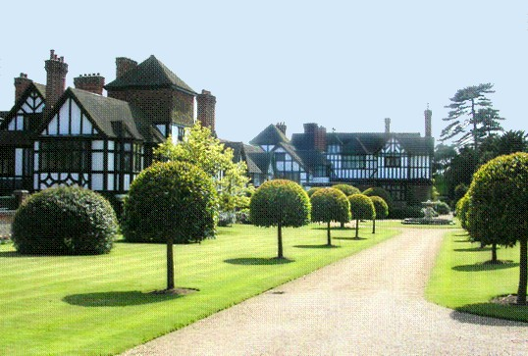
Notes:
Ascot House.-

Slide 48
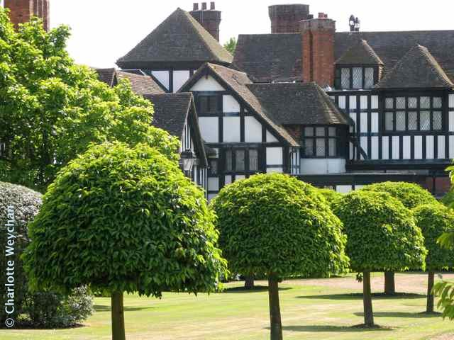

Slide 49
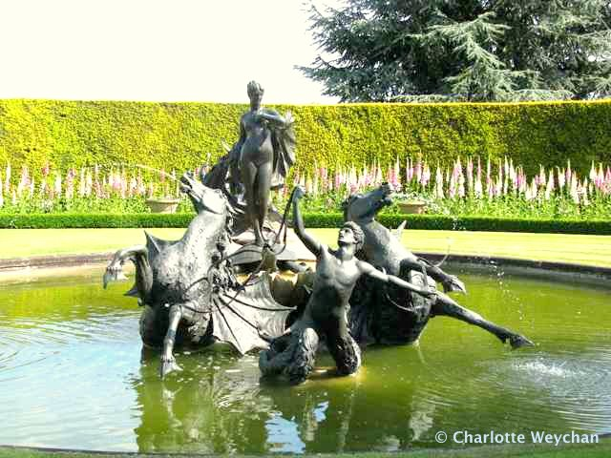

Slide 50
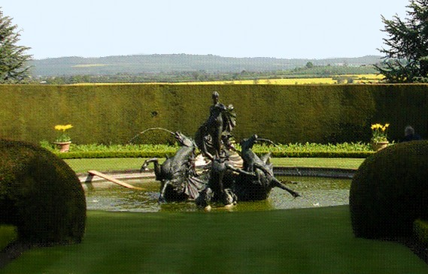
Notes:
Ascot House.-

Slide 51
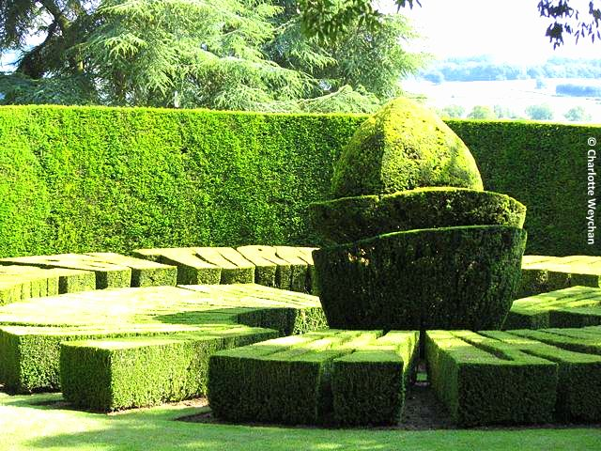

Slide 52
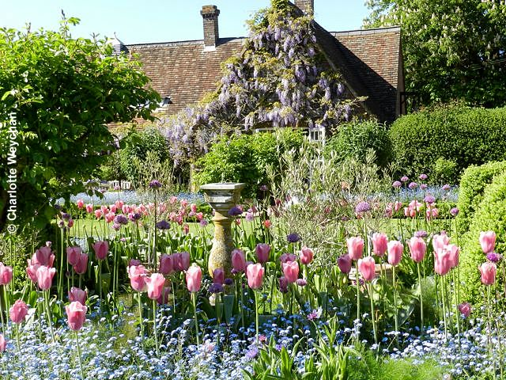

Slide 53
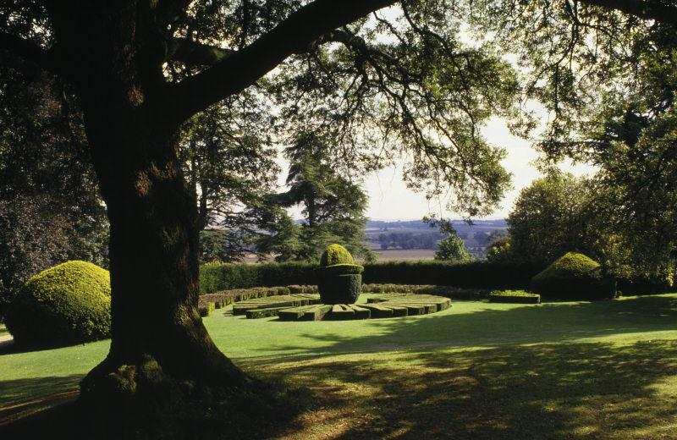

Slide 54
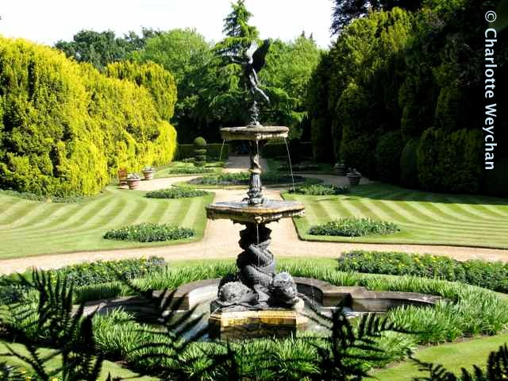

Slide 55
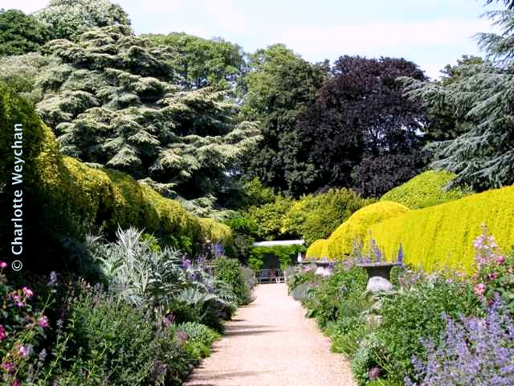

Slide 56
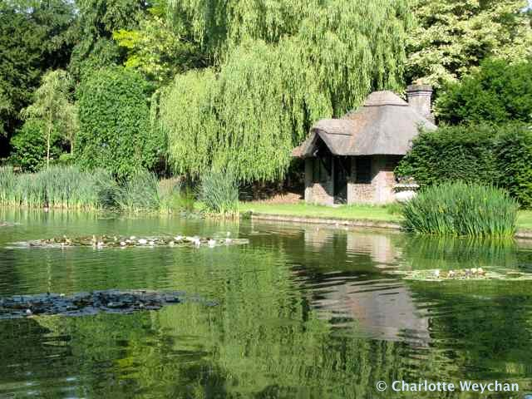

Slide 57
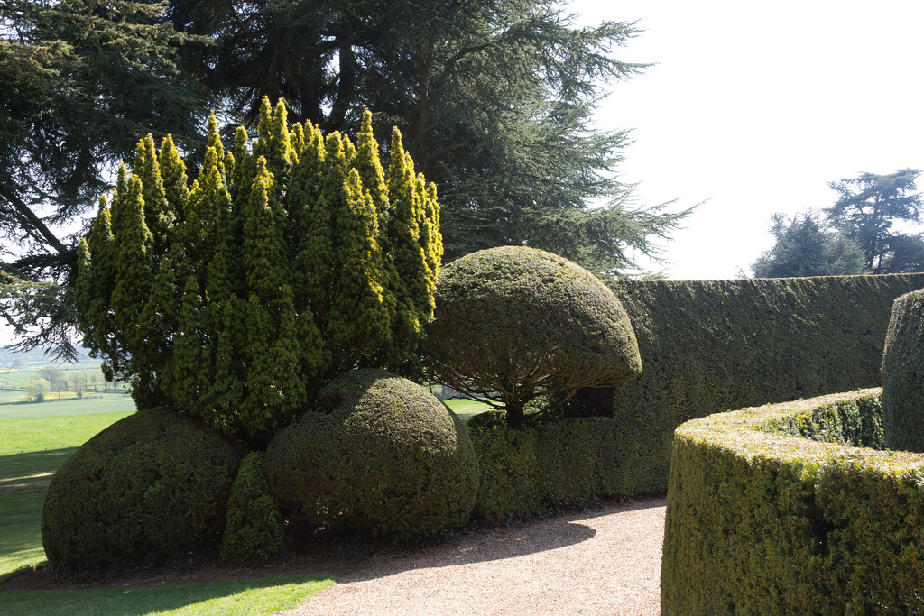

Slide 58
Broughton Grange Gardens
Un impresionante jardín de 25 hectáreas de bosque de la luz en un entorno atractivo en Oxfordshire.
La pieza central es un gran jardín con terraza creado por Tom Stuart-Smith en 2001.
Visión se ha utilizado para mezclar los jardines en el campo.
Buenas primeras pantallas de tulipanes seguido de excelente plantación herbáceas en verano.
Áreas formales e informales se combinan para hacer de este un sitio especial incluido recientemente puso arboretum y con muchos proyectos en marcha.

Slide 59

Notes:
Broughton Grange gardens

Slide 60

Notes:
Broughton Grange gardens

Slide 61

Notes:
Broughton Grange gardens

Slide 62

Notes:
Broughton Grange gardens

Slide 63

Notes:
Broughton Grange gardens

Slide 64

Notes:
Broughton Grange gardens

Slide 65

Notes:
broughton grange gardens

Slide 66
Cliveden garden
Cliveden es una mansión italiana y la finca de Taplow , Buckinghamshire , Inglaterra .
Establecido en los bancos 40 metros sobre el río Támesis , su razón de pendiente hacia el río.
El sitio ha sido el hogar de un conde, tres condesas, dos duques, un Príncipe de Gales y los vizcondes Astor.
Siendo el hogar de Nancy Astor , la casa era el lugar de reunión del grupo Cliveden de los años 1920 y 1930, un grupo de intelectuales políticos.
Más tarde, durante la década de 1960, se convirtió en el escenario de los acontecimientos clave de la tristemente célebre asunto Profumo.

Slide 67
Durante la década de 1970, fue ocupada por la Universidad de Stanford de California, que lo utilizó como un campus en el extranjero.
Hoy en día propiedad de la National Trust , la casa se ​​alquila como un hotel de cinco estrellas, dirigido por London & Regional Properties.
Cliveden significa "valle de los acantilados" y se refiere a la dene (valle), que atraviesa parte de la finca, al este de la casa.
Cliveden se ha escrito de manera diferente a través de los siglos, algunas de las variaciones que son Cliffden, Clifden, Cliefden y Clyveden.

Slide 68
Los (152 ha) jardines y bosques están abiertos al público, junto con partes de la casa en ciertos días Ha habido tres casas en este sitio: la primera, construida en 1666, se quemó en 1795 y la segunda casa (1824) también fue destruida por el fuego en 1849.
El grado actual 1 casa de la lista fue construido en 1851 por el arquitecto Charles Barry para George Sutherland-Leveson-Gower,
La finca se extiende a 375 hectáreas (1,52 km 2) de los cuales unos (0,73 km 2) comprenden los jardines, el resto son bosques y prados.
El oficial parterre al sur de la casa es uno de los más grandes de Europa en(16.000 m.).

Slide 69
Consiste recortadas pirámides de tejo y 16 parterres con forma de cuña afilada con caja de cobertura y lleno de pantallas de colores de temporada de bulbos, plantas anuales y azaleas en una vuelta a los programas de plantación del siglo XIX originales ideados por el jardinero de Sutherland John Fleming.
The Long Garden consta de Topiaria en forma de sacacorchos-espirales, pavos reales y setos de boj y fue diseñada por Norah Lindsay en c.1900.
El jardín del agua de estilo japonés fue presentado por la primera Lord Astor en c.1893 y se cree que es el primer jardín de estilo oriental en el país. Cuenta con una pagoda , en una isla, comprada a la Bagatelle inmobiliarias en París . La plantación es sobre todo de floración primaveral: cerezos , arbusto glicinas y gigantes Gunneras .

Slide 70
El Jardín de las Rosas original, diseñad por Sir Geoffrey Jellicoe para la familia Astor, en la década de 1960 ha sufrido desde que la enfermedad se levantó y se ha replantado como un jardín "secreto" de las plantas herbáceas.
La siembra de las fronteras herbáceas en el patio fue diseñado en la década de 1970 por el National Trust asesor Graham Stuart Thomas .
Las flores de color orientadas al oeste características fronterizas "calientes" (rojo, amarillo, naranja) y la orientada al este límite se planta con los colores "fríos" (azul, rosa y negro).
En 2011 la Fundación inició un ambicioso proyecto para restaurar el jardín todo el siglo XIX cerca del borde oriental de la finca.

Slide 71
Originalmente, este es el lugar donde la fruta se cultiva para la casa, pero desde 1950 se ha establecido con mucha vegetación.
El jardín circular tiene un diámetro de 250 metros y la restauración incluirá el restablecimiento de los caminos y los arcos de hierro forjado, así como variedades de frutas originales siempre que sea posible.
Hay una avenida de tilos a cada lado de la unidad principal de la casa.
Cliveden tiene parte de la Colección Nacional de Plantas de Catalpa .
En 1897, la primera Lord Astor importó una sección de una Secuoya californiana y la había instalado en el bosque.

Slide 72
Con (5,03 m) de ancho es la sección más grande de un Sequoia gigantea en Gran Bretaña.
Los bosques se establecieron primero en salir por Lord Orkney en el siglo XVIII en lo que había sido estéril acantilado, sino que fueron más adelante muy repoblados por Bill Astor pero sufrieron gravemente en el Gran Tormenta del 1987 .
El National Trust continúa la re-siembra de los hayedos.
El laberinto original de Cliveden , encargado por Lord Astor en 1894, ha sido objeto de una importante restauración, después de haber permanecido cubierto e inaccesible desde 1950. Fue replantado con 1100 tejos de casi dos metros de altura en una superficie de un tercio de (1,2 hectáreas) y se abrió al público en 2011.

Slide 73

Notes:
Cliveden.-

Slide 74

Notes:
Cliveden. gardens.-q

Slide 75

Notes:
Cliveden.-

Slide 76

Notes:
Cliveden. gardens.-q

Slide 77


Notes:
Cliveden. gardens.-q

Slide 78

Notes:
Cliveden. gardens.-q

Slide 79

Notes:
Cliveden. gardens.-q

Slide 80

Notes:
Cliveden. gardens.-q

Slide 81




Slide 82

Notes:
Cliveden. gardens.-q

Slide 83

Notes:
Cliveden. gardens.-q

Slide 84

Notes:
Cliveden.-

Slide 85

Notes:
Cliveden.-

Slide 86

Notes:
Cliveden.-

Slide 87

Notes:
Cliveden.-The Long_Garden

Slide 88

Notes:
Cliveden. gardens.-q

Slide 89

Notes:
Cliveden. gardens.-q

Slide 90

Notes:
Cliveden. gardens.-q

Slide 91

Notes:
Cliveden.-

Slide 92

Notes:
Cliveden.-Fuente del amor

Slide 93

Notes:
Cliveden.

Slide 94

Notes:
Cliveden.-

Slide 95

Notes:
Cliveden.-

Slide 96

Notes:
Cliveden. gardens.-q

Slide 97

Notes:
Cliveden. gardens.-q

Slide 98

Notes:
Cliveden. gardens.-q

Slide 99

Notes:
Cliveden.-

Slide 100




Notes:
Cliveden.-

Slide 101

Notes:
Cliveden.-

Slide 102

Notes:
Cliveden. gardens.-q

Slide 103

Notes:
Cliveden. gardens.-q

Slide 104

Notes:
Cliveden. gardens.-q

Slide 105

Notes:
Cliveden. gardens.-q

Slide 106

Notes:
Cliveden. gardens.-q

Slide 107

Notes:
Cliveden. gardens.-

Slide 108

Notes:
Cliveden. gardens.-q

Slide 109

Notes:
Cliveden. gardens.-q

Slide 110



Notes:
Cliveden. gardens.-q

Slide 111

Notes:
Cliveden. gardens.-q

Slide 112


